Slide 1
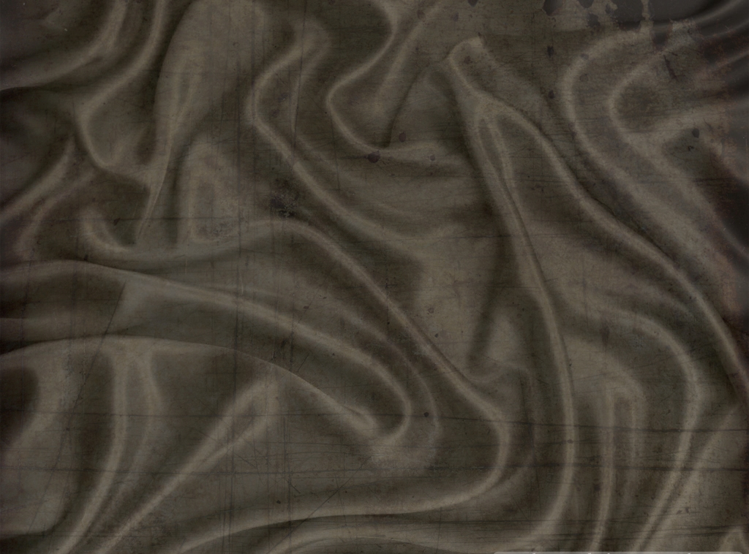

ДЕСЯТЬ найзворушливіших пам’яток жертвам Голокосту
Підготувала бібліотекар
Гімназії № 8
Москаленко Г.І.

Slide 2
Події тих років стали трагедією не тільки для іудейської громади, але й для всього світу загалом. На згадку про загиблих створено сотні фільмів, книг, пам'ятників, виставок, інсталяцій, які нагадують про криваве божевілля, яке ніколи не повинно повторитися

Slide 3
У 2005 році Генасамблея ООН ухвалила програму під назвою «Голокост та ООН», яка передбачає заохочення розробки освітніх програм на тему Голокосту з метою розповісти людям, що саме відбувалося на той час.
Тоді ж було започатковано Міжнародний день пам'яті жертв Голокосту (27 січня – це день звільнення табору Освенцім)

Slide 4

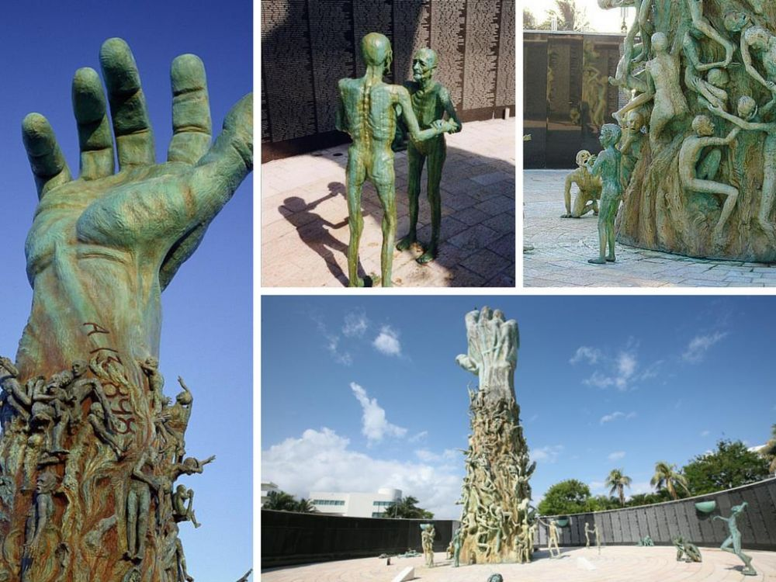
Рука в Майамі (США)
Авторство цієї меморіальної композиції належить Кеннету Трейстеру. У 1987-89 р. по макету було відлито бронзовий пам'ятник — спрямована до неба гігантська рука, якою підіймаються сотні людських постатей. В основі монумента — рожевий камінь, який було привезено з Єрусалиму спеціально для цієї композиції. Відкриття пам'ятника відбулось 4 лютого 1990 року. Поруч із ним встановлено меморіальну стіну, на якій вибито імена тисяч загиблих

Slide 5
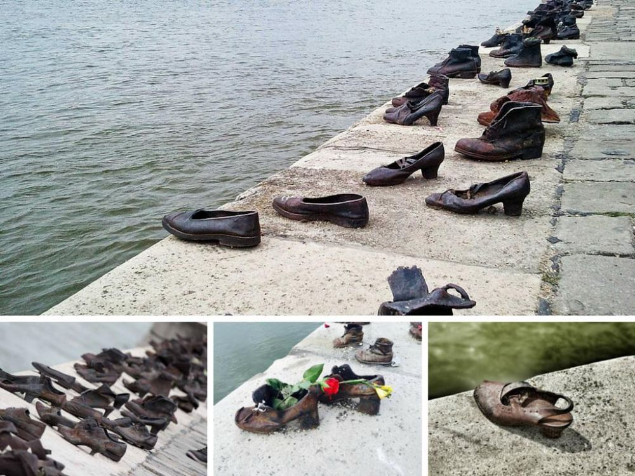
2. Взуття на березі (Будапешт, Угорщина)
Ця незвичайна пам'ятка жертвам Голокосту розташована на березі Дунаю, в Пешті. Уздовж набережної, за 300 метрів від Парламенту, стоять 60 пар старомодного бронзового взуття — чоловічого, жіночого, дитячого. Ідея пам'ятника виникла у Кена Тогая, а її втіленням зайнявся скульптор Дьюла Пауер.
Ці черевики, боти та туфлі нагадують про страшні події — у 1944–45 роках. угорська нацистська партія "Схрещені стріли" проводила тут масові страти євреїв. Їх розстрілювали просто на березі, а тіла скидали у воду

Slide 6
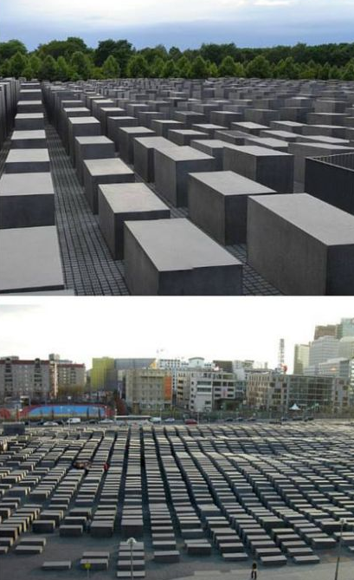
3. Плити, плити (Берлін, Германія)
Ідея "Меморіалу пам'яті вбитих євреїв Європи" народилася у берлінської публіцистки Леї Рош, а реалізацією займався скульптор-деконструктивіст Пітер Айзенман. Незважаючи на весь аскетизм, меморіал вражає грандіозністю - на величезному полі рядами стоять 2711 безликих сірих блоків різної висоти, утворюючи неживий ліс.
Будівництво меморіалу було розпочато у 2003 році після того, як були готові блоки.
Меморіал відкрився у 2005 році

Slide 7
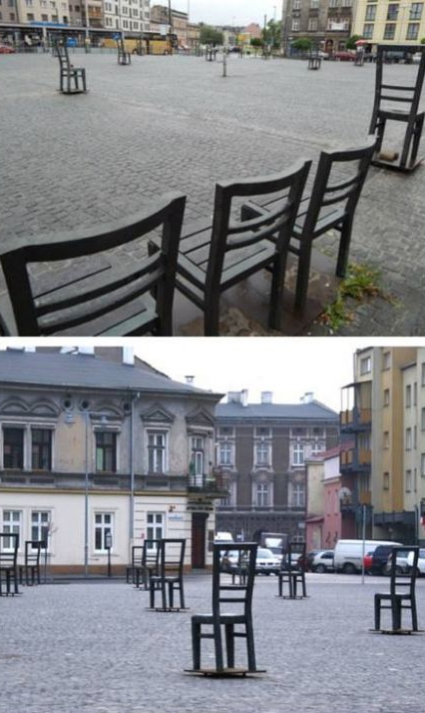
4. Стілець за 1000 євреїв (Краків, Польща)
Пам'ятник жертвам гетто у районі Підгірже у Кракові було відкрито 8 грудня 2005 року. У скульптурну композицію увійшли 33 залізні стільці заввишки 1,4 метра на території колишнього гетто та 37 стільців нижче за висоту 1,2 метра — їх встановили по периметру цієї площі та на трамвайних зупинках. Будь-який з тих, хто чекає на автобус, може сісти на цей стілець — так само, як будь-який у той жахливий час міг стати жертвою нацистів. Кожен стілець – це пам'ять про 1000 євреїв із краківського гетто

Slide 8
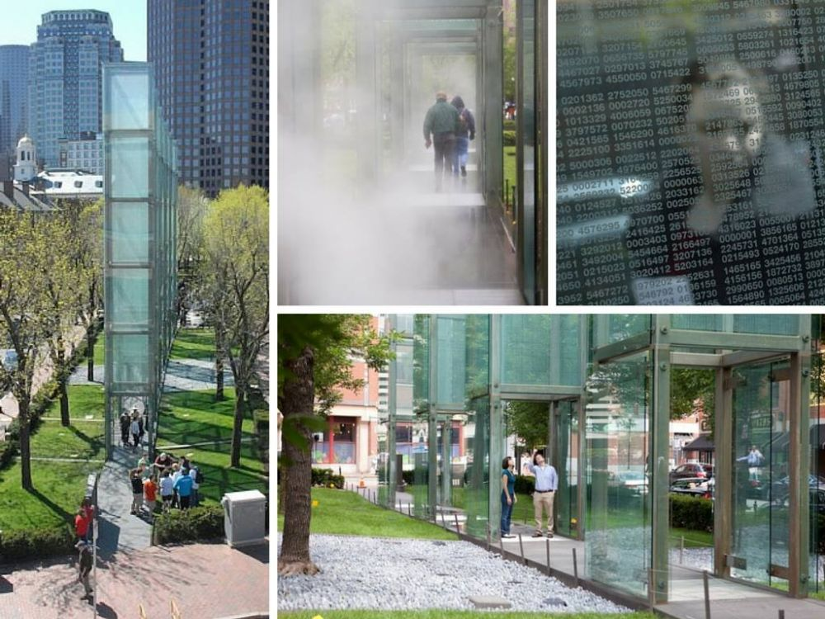
5. Скляні стовпи з димом (Бостон, США)
Цей меморіал був спроектований Стенлі Сайтовицем, а відкриття незвичайного монумента відбулося 1995 року. На згадку про шість мільйонів загиблих євреїв було встановлено шість скляних труб, кожна з яких також символізує шість головних концентраційних таборів — Майданек, Хелмно, Собібор, Треблінку, Белжець та Аушвіц-Біркенау. Через скляні вежі проходить «дим» — пара, яка виривається з металевих грат біля основи колон, символізує сірий дим крематоріїв

Slide 9
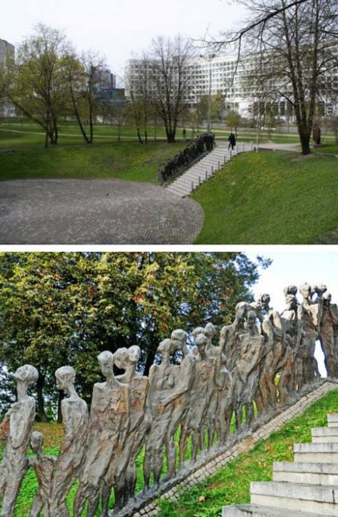
6. Яма (Мінськ, Білорусь)
Це один з перших пам'ятників, встановлених жертвам Голокосту. Перша частина меморіалу «Яма» — майданчик, вручну викладений камінням — була відкрита 1947 року на місці, де 1942-го нацисти розстріляли 5 000 євреїв.
Другу частину — скульптурну групу людей, які спускаються сходами — було встановлено 2000 року. Худі бронзові фігури, що становлять композицію «Останній шлях», ніби стікають уздовж сходів до ями, де на них чекає смерть

Slide 10
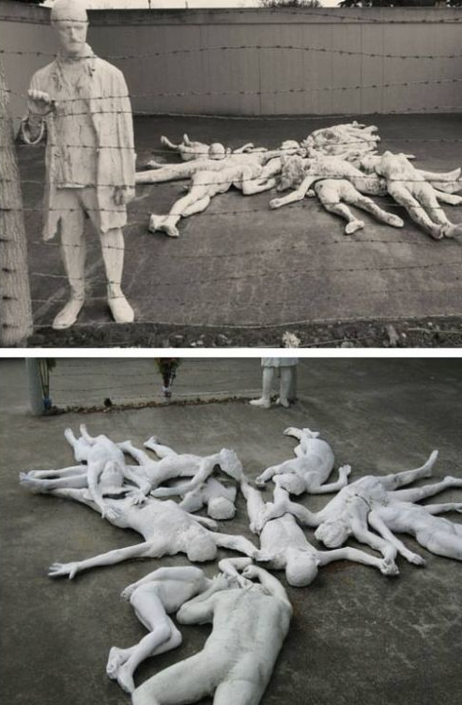
7. За колючим дротом (Сан-Франциско, США)
Авторство та реалізація цієї меморіальної композиції, яка була встановлена ​​у 1984 році в Лінкольн-Парку, належить Джорджу Сегалу. Бетонні фігури — одна біля дроту, купа тіл віддалік — символізують жертв нацистської жорстокості, що вижили і загинули. На одного, хто залишився живим, був десяток тих, кого смерть не пощадила.
Відвідувачі парку можуть заходити за дріт і навіть лягати поруч із білими фігурами

Slide 11
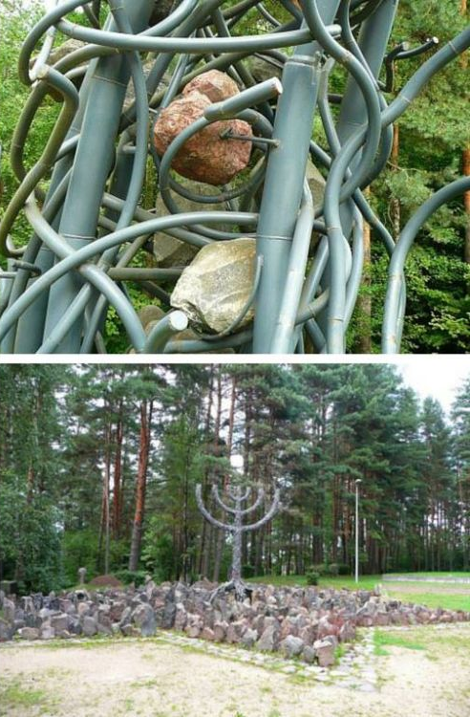
8. Ліс (Рига, Латвія)
Наприкінці 1941 року нацисти вирішили ліквідувати євреїв ризького гетто. За дві акції розстрілів (30 листопада та 8 грудня) у Румбульському лісі було знищено близько 25 тисяч осіб — як ризьких євреїв, так і тих, кого депортували сюди з Німеччини. Серед убитих була величезна кількість дітей. Через три роки це місце стане могилою для сотень єврейських чоловіків із концтабору «Кайзервальд».
Меморіал із каміння та товстого металевого дроту на майданчику у формі зірки Давида було зведено за проектом архітектора Сергія Ружа 29 листопада 2002 року. На каменях вибиті імена тих, хто був тут розстріляний

Slide 12
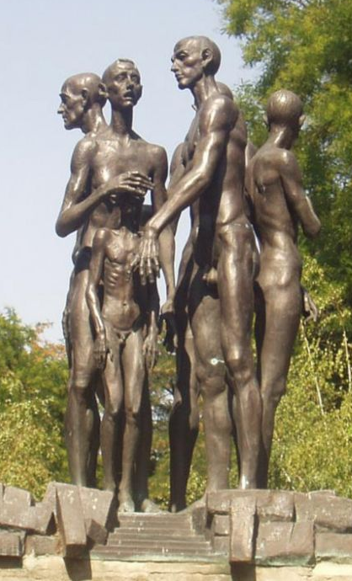
9. П'ятеро чоловіків та хлопчик (Одеса, Україна)
Меморіал пам'яті загиблим євреям є і в Одесі — за офіційними даними за роки нацистської окупації на Одещині було знищено понад 272 тис. євреїв. Відразу за меморіалом починається Алея праведників світу, а на іншому її кінці розташований пам'ятний знак — він стоїть точно там, звідки починалася депортація євреїв до концтаборів, розкиданих Східною Європою.
Бронзова скульптурна композиція - п'ять худих чоловіків і дитина - була зроблена за проектом
Зураба Церетелі і відкрилася
9 травня 2004 року

Slide 13
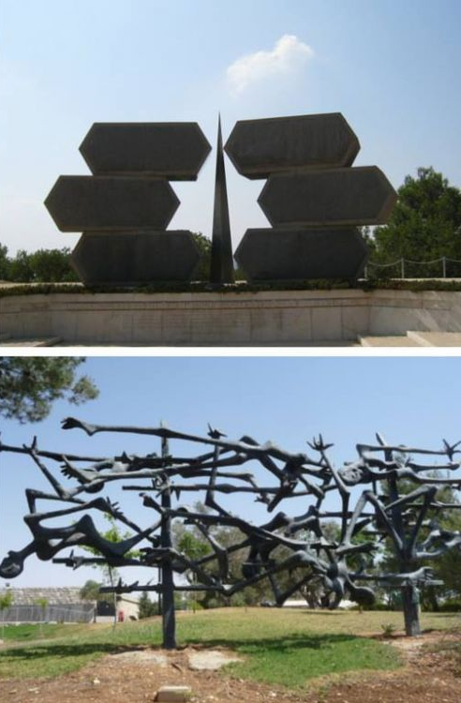
10. Яд ва-Шем (Єрусалим, Ізраїль)
Яд ва-Шем — це музей Голокосту, де зібрані унікальні артефакти того страшного часу. Там також знаходиться кілька меморіалів на згадку про вбитих нацистами євреїв. Серед скульптурних композицій комплексу — дерево з фігур людей, паркан із колючого дроту у вигляді людських скелетів та багато інших

Slide 14
"Пам'ять про Голокост необхідна, щоб наші діти ніколи не були жертвами, катами чи байдужими спостерігачами."
І. Бауер

Slide 15
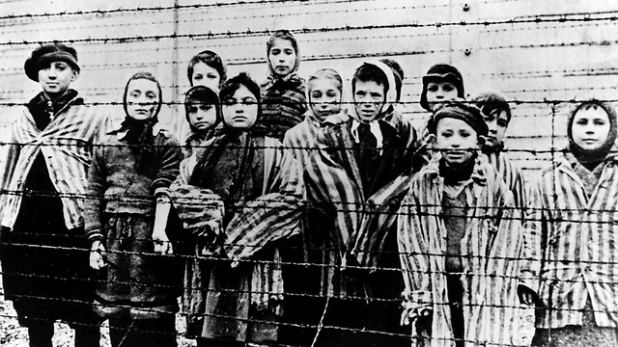
Трагедія яка не повинна повторитися

Slide 16
Використовувані матеріали:
Сайт
http://jewishnews.com.ua/ru/publication/10_samih_trogatelynih_pamyatnikov_zhertvam_holokosta
Пергамент - http://hameleons.com/vector/ribbon-baner-vector/173-old-paper.html
Фон
https://yandex.ua/images/search?text=фон%20черный%20ткань&img_url=http%3A%2F%2Fwww.mindblowingpicture.com%2Fdownload.php%3Fres%3Dtextures%252FWPPQ6ELA.jpg&pos=1&rpt=simage&lr=28401

